Slide 1
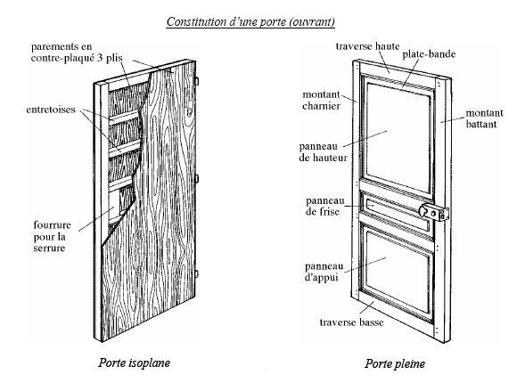
Lycée Professionnel August Bouvet
Chantier extérieur n°2
2AFB
2014-2015
Page 26/..
1/Constitution d’une porte
paumelle
2/Recherche de teinte sur le nuancier pour le bleu et le rouge du drapeau.
Le Bleu :
Le Rouge :
3/Peindre une porte et son cadre que du coté intérieur de la pièce.

